Slide 1

Thứ Sáu ngày 10 tháng 9 năm 2021
Tiếng Việt
Tiết 9 Bài 2: Ngày hôm qua đâu rồi ?
Viết: Viết đoạn văn giới thiệu về bản thân.

Slide 2
Thứ Sáu ngày 10 tháng 9 năm 2021
Tiếng Việt
Tiết 9- Bài 2:
Viết đoạn văn giới thiệu về
bản thân.
Tiết 10: Đọc mở rộng

Slide 3

Biết một số bài thơ, câu chuyện viết về thiếu nhi.
Mục tiêu
Giới thiệu được về bài thơ, câu chuyện viết về thiếu nhi và nêu được tên tác giả.
Đọc diễn cảm một số câu thơ hay.

Slide 4

Đọc mở rộng
1
Tìm đọc một bài thơ hoặc một câu chuyện viết về thiếu nhi. Nói với các bạn tên bài thơ, câu chyện và tên tác giả.

Slide 5

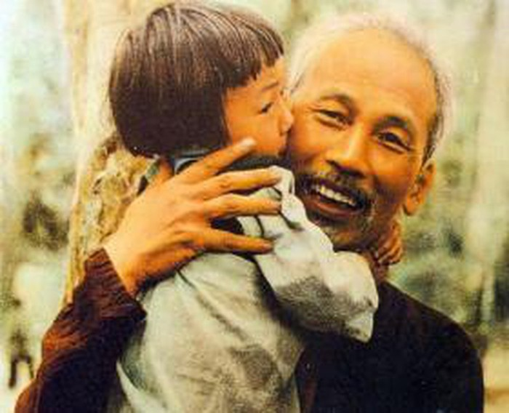

Trẻ em như búp trên cành
Biết ăn ngủ, biết học hành là ngoan,
Chẳng may vận nước gian nan,
Trẻ em cũng bị bận thân cực lòng.
Học hành, giáo dục đã không
Nhà nghèo lại phải làm công, cày bừa...

Slide 6

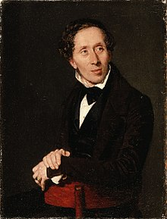



Hans Christian Andersen
Notes:
Người đan mạch

Slide 7

2
Đọc một số câu thơ hay.
Notes:
GV kích chuột vào từng ô cột A để hiện đáp án.

Slide 8






củng cố - dặn dò
Tìm những bài viết về hoạt động của thiếu nhi.
Xem trước bài sau.

Slide 9






Tạm biệt và hẹn gặp lại
các con vào những tiết học sau!

